Slide 1

김형준
비트코인 데이터분석
Upbit API 를 활용하여 자료를 받아 데이터 분석을 하였습니다
기말과제 리포트 제출용

Slide 2
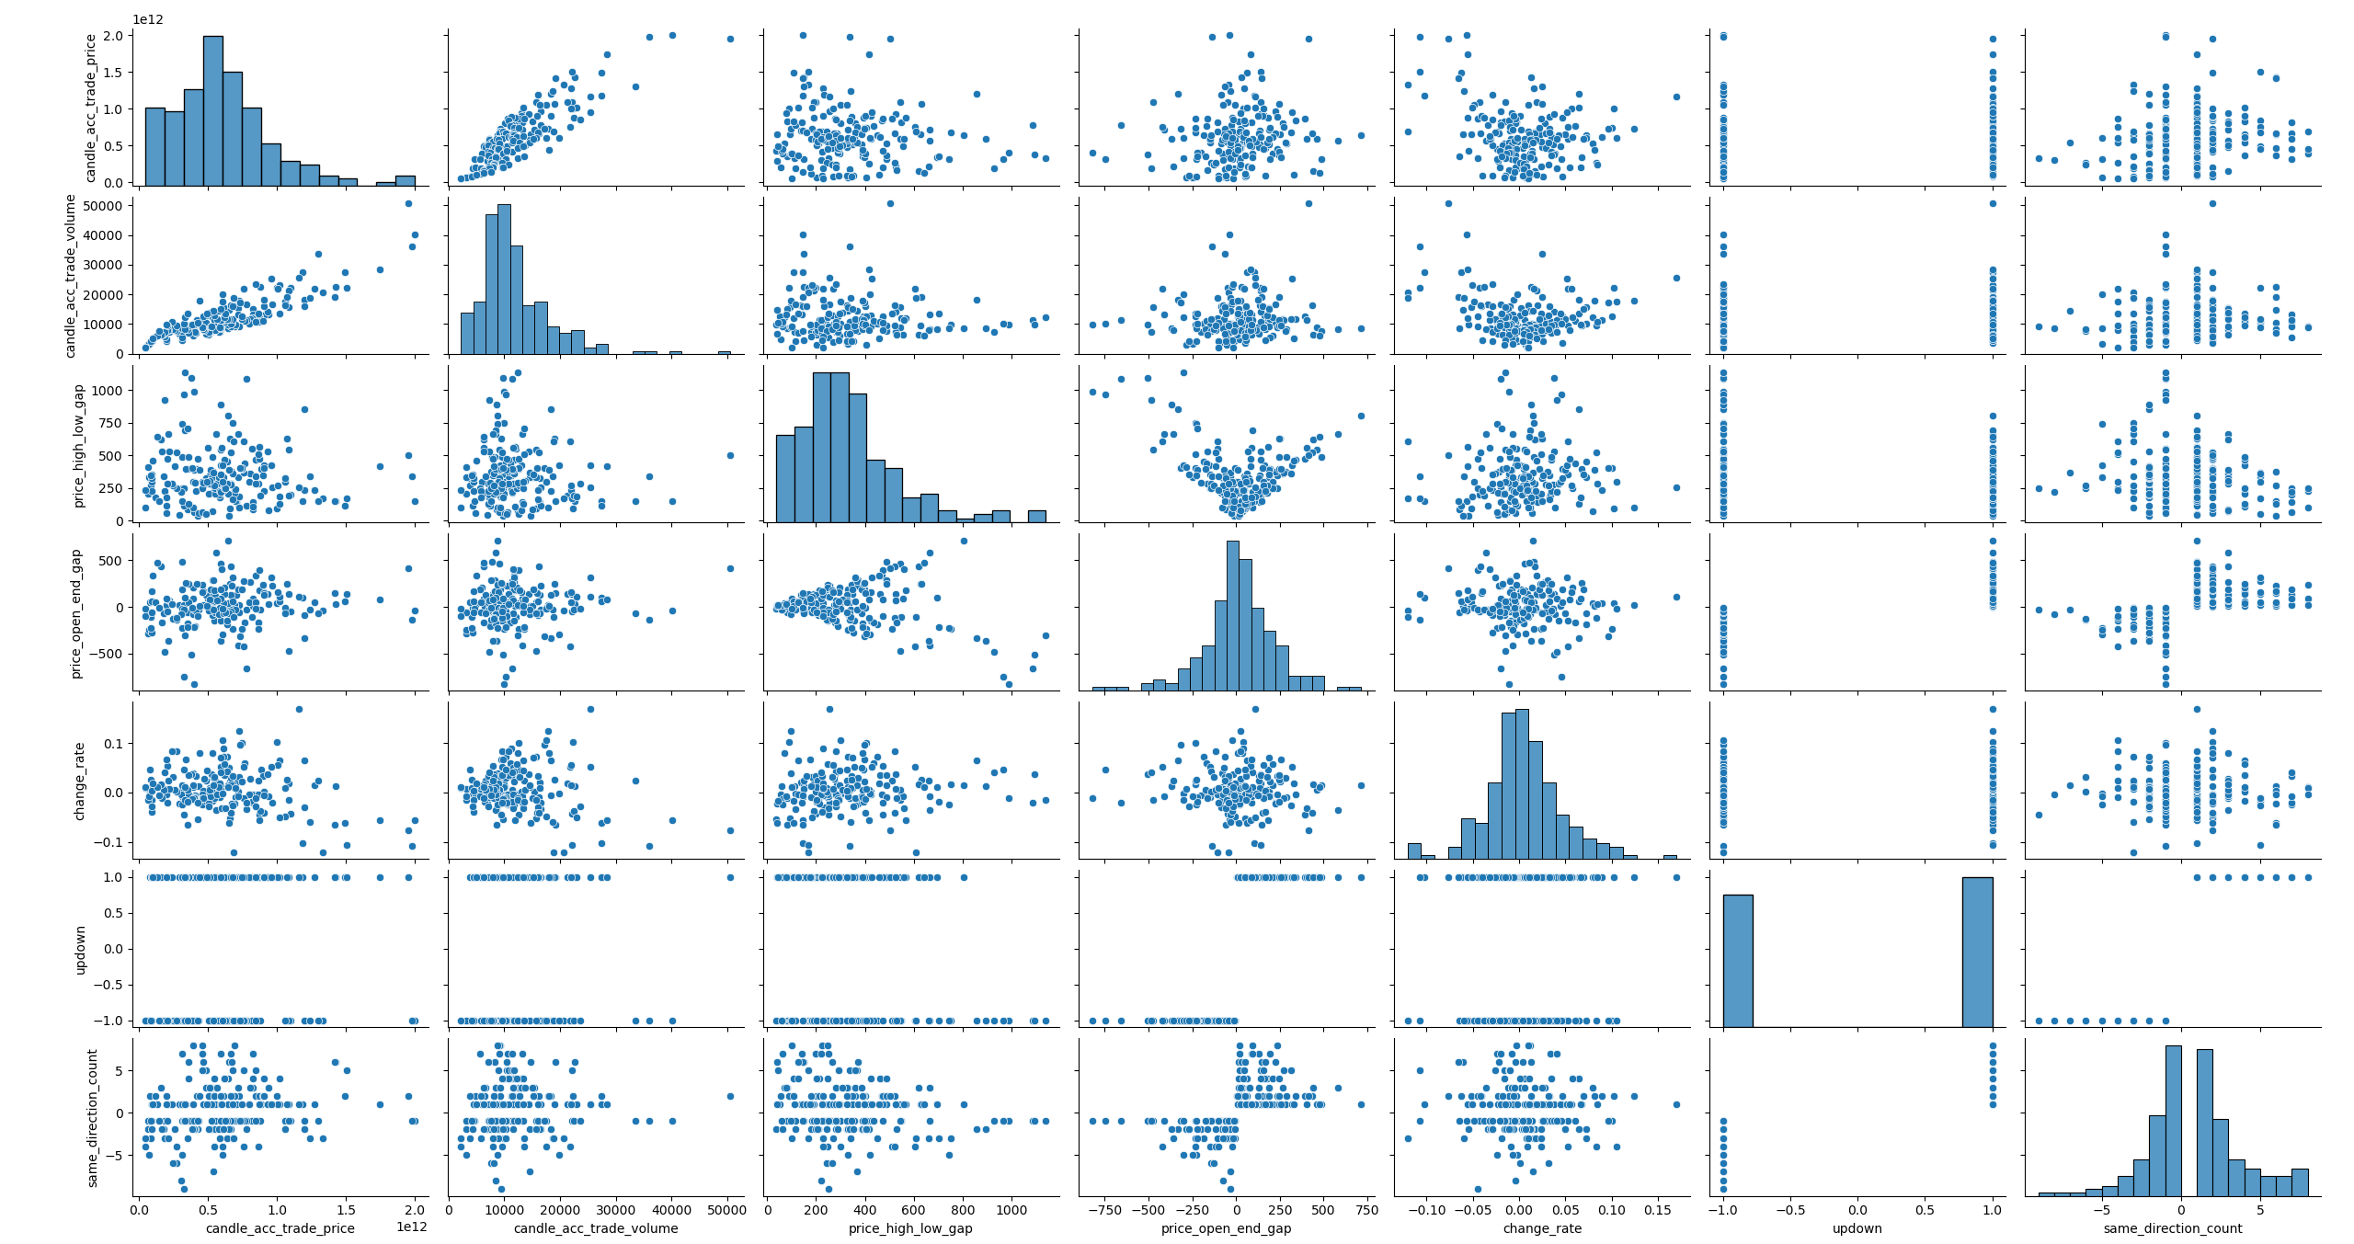
비트코인 데이터분석 Upbit API 를 활용하여 자료를 받아 데이터 분석을 하였습니다
contents
01
거래대금, 거래량, 고가저가, 시가종가, 변동 퍼센트, 상승하락 True False, 연속상승하락, 총 7가지의 기준 지표를 가지고 분석하였습니다

Slide 3
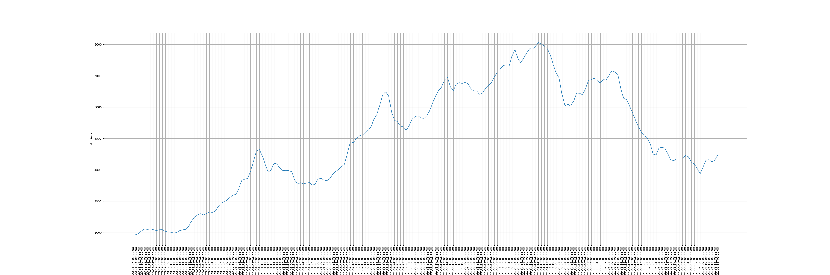
비트코인 데이터분석 Upbit API 를 활용하여 자료를 받아 데이터 분석을 하였습니다
contents
02
현재 비트코인의 가격은 최고 8000만원 지점을 찍고, 현재는 4000 만원대에 머물러 있는 부분을 확인할 수 있습니다. 총 200일 간의 데이터 취합.

Slide 4
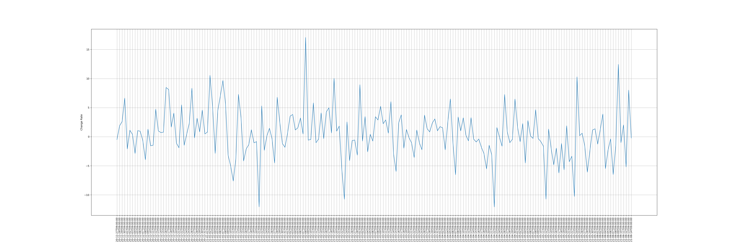
비트코인 데이터분석 Upbit API 를 활용하여 자료를 받아 데이터 분석을 하였습니다
contents
03
날짜별 변동폭 그래프. 하루 평균 비트코인 변동폭은 ±3% 입니다. (현재가 기준 금액으로는 약 120만원 등락)

Slide 5
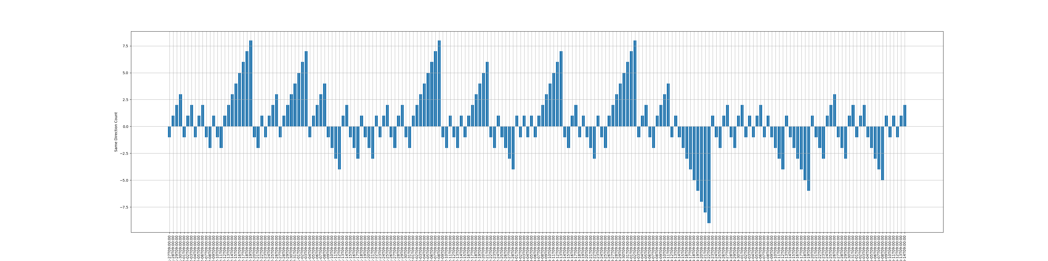
비트코인 데이터분석 Upbit API 를 활용하여 자료를 받아 데이터 분석을 하였습니다
contents
04
연속 상승 및 하락을 확인해 볼 수 있는 그래프 입니다. 최대 8연속 상승장, 최대 8연속 하락장이 있었고, 최근 하락장이 연이었던 부분을 확인할 수 있습니다

Slide 6
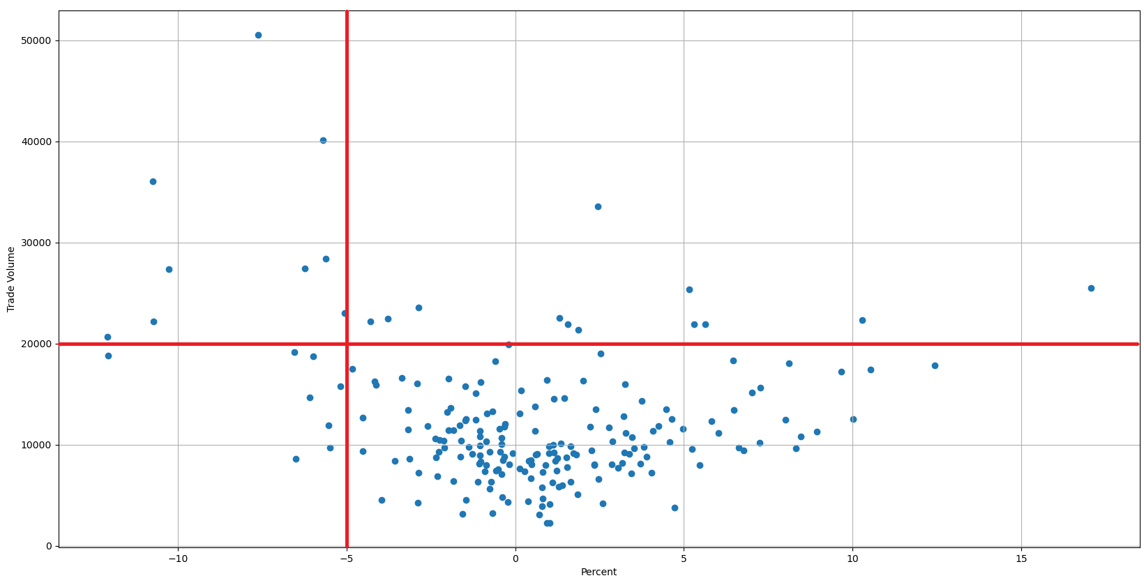
비트코인 데이터분석 Upbit API 를 활용하여 자료를 받아 데이터 분석을 하였습니다
contents
05
변동폭 당 거래량이 어떠한지 비교해본 그래프입니다. -5% 가 넘어가면 거래량이 평상시와 다르게 급변하지만, +10% 상승엔 거래량 큰 변화는 없습니다

Slide 7
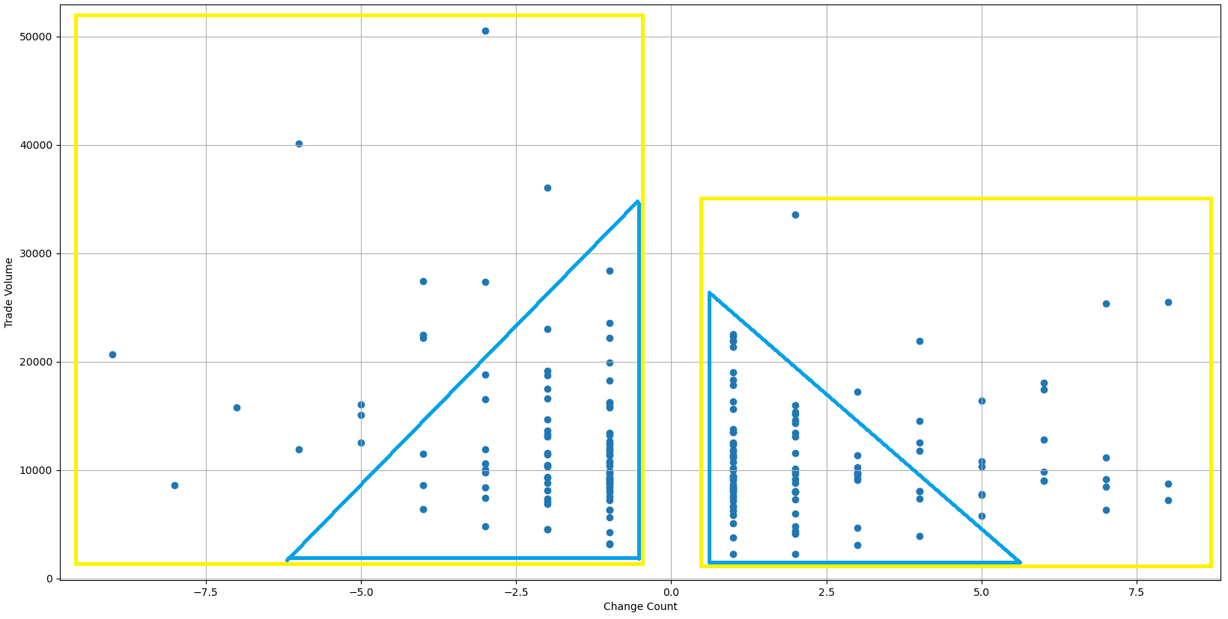
비트코인 데이터분석 Upbit API 를 활용하여 자료를 받아 데이터 분석을 하였습니다
contents
06
연속 상승 하락 별 거래량 입니다. 연속으로 하락 일 때, 많은 사람들이 상승장 보다 훨씬 민감하게 반응하고 더 많은 거래를 하는 것을 확인할 수 있습니다

Slide 8
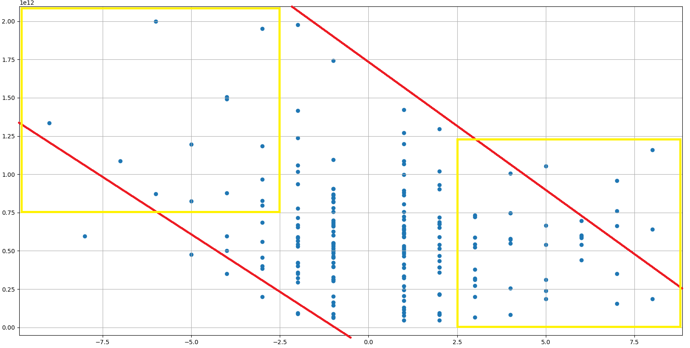
비트코인 데이터분석 Upbit API 를 활용하여 자료를 받아 데이터 분석을 하였습니다
contents
07
연속 상승 하락 별 거래대금 입니다. 연속 하락할 수록 거래 대금 규모 자체가 훨씬 큰 부분을 확인 할 수 있습니다.

Slide 9
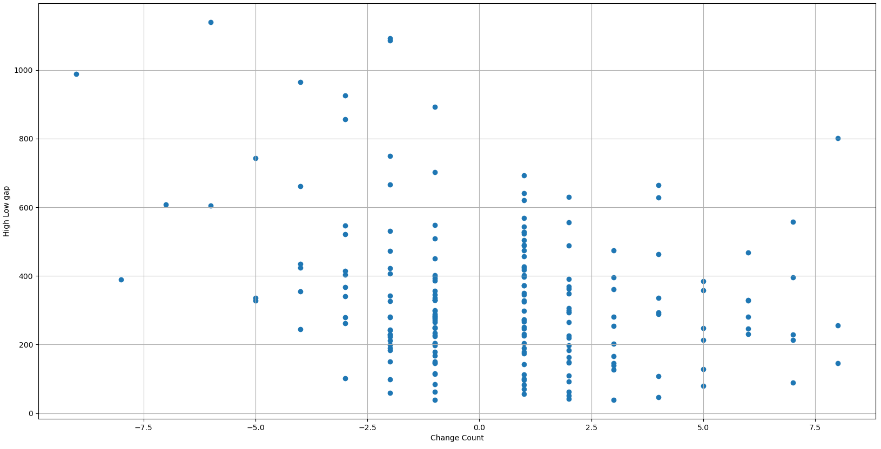
비트코인 데이터분석 Upbit API 를 활용하여 자료를 받아 데이터 분석을 하였습니다
contents
08
연속 상승 하락 별 변동성 입니다. 앞선 거래대금, 거래량과 비슷한 그래프를 확인할 수 있습니다.

Slide 10
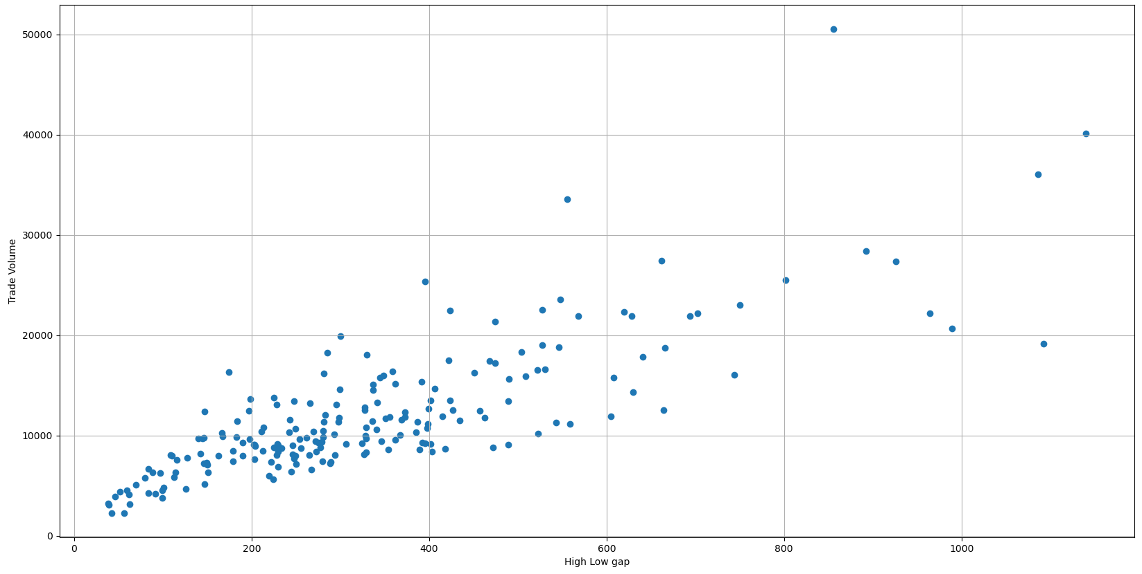
비트코인 데이터분석 Upbit API 를 활용하여 자료를 받아 데이터 분석을 하였습니다
contents
09
변동성별 거래량 입니다. 앞선 그래프들과 비슷한 모습을 보였듯이, 서로 정방향 그래프를 그리고 있습니다. 변동성이 클 수록 거래량도 활발합니다.

Slide 11
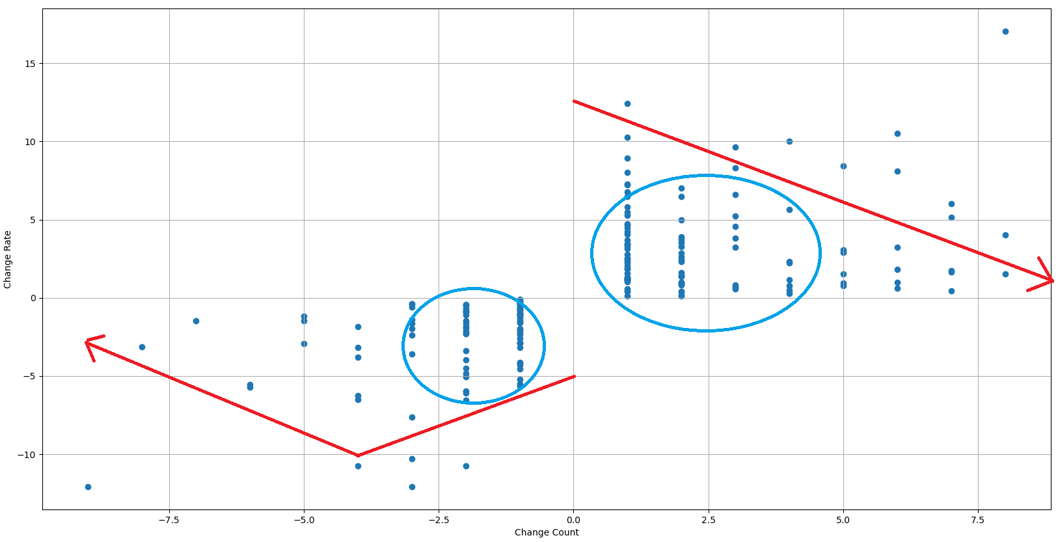
비트코인 데이터분석 Upbit API 를 활용하여 자료를 받아 데이터 분석을 하였습니다
contents
10
연속 상승 하락별 가격 변동 퍼센트 입니다. 연속 상승장일 수록 상승 폭은 약세가 되는 형태지만, 연속 하락장일 수록 하락폭이 증가하다 감소합니다.

Slide 12
김형준
비트코인 데이터분석
감사합니다

